Slide 1
Країни Латинської Америки
підготувала: Чепеленко Катерина

Slide 2
Вплив Першої світової війни на країни
Неоднозначний вплив на різних етапах;
Війна у далекій Європі йшла на користь народам Латинської Америки;
США встановила своє економічне панування у Латинській Америці (торгівля впродовж 1913-1920 рр. збільшилася на 40 %);
Скорочення європейського імпорту сприяло розбудові національних економік;
Змінилась психологія населення.

Slide 3
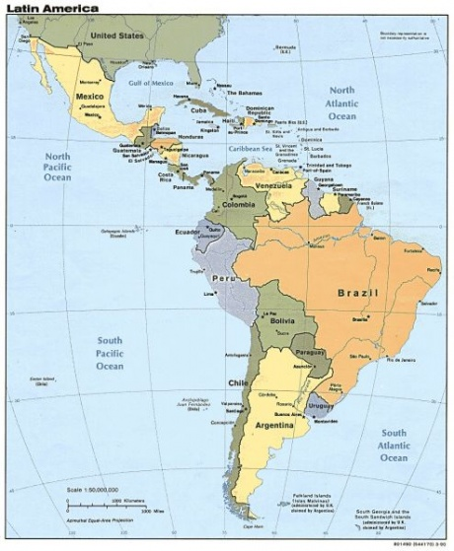
Щодо участі латиноамериканських країн у війні, то вона не виходила за межі постачання продовольства й сировини та участі в патрулюванні у водах Південної Атлантики й морських операціях Британії.

Slide 4
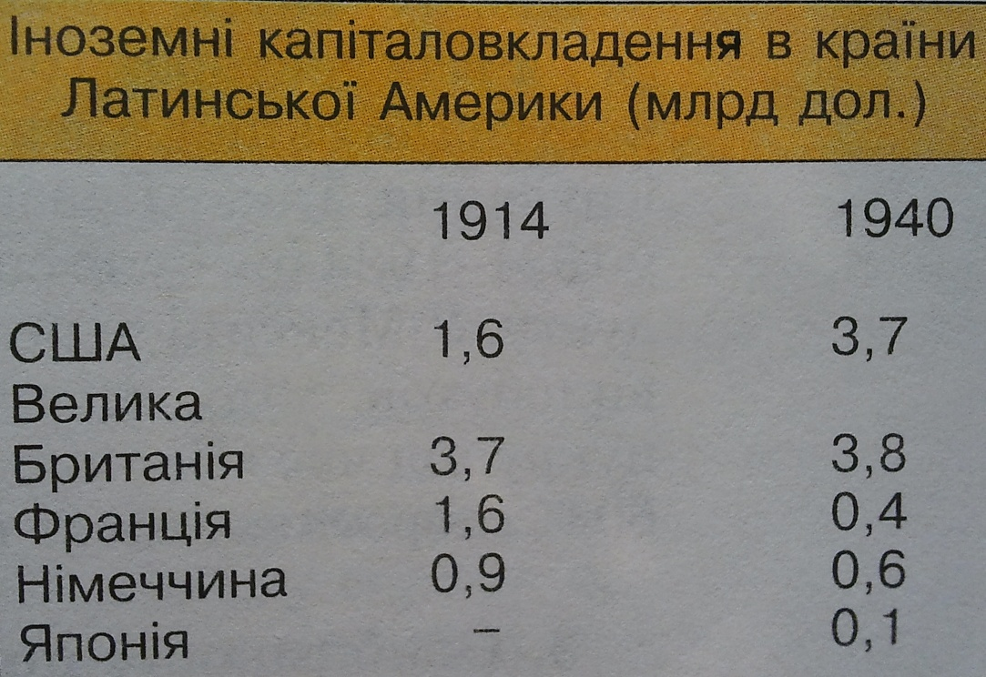
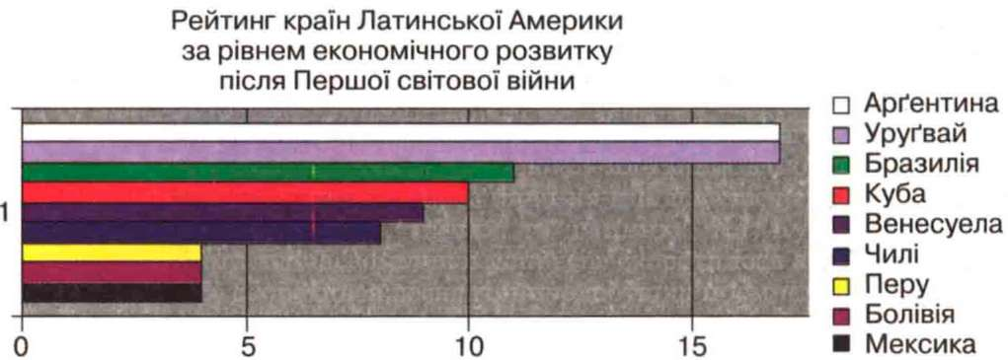
Важливе значення для регіону мали іноземні інвестиції.

Slide 5
XX ст. внесло суттєві зміни у господарське життя Латинської Америки
економічна експансія індустріальних держав
Іноземний капітал нерівноправні договори
* спонуканням урядів до укладання військово-політичних угод і навіть збройними інтервенціями, як це неодноразово чинили США щодо Мексики.

Slide 6
Позитивне
встановлення контролю з боку США та Західної Європи, насамперед Великої Британії, над господарським життям латиноамериканських країн;
розвиток приватної ініціативи підприємств комунального господарства;
іноземні інвестиції стимулювання формування національних підприємницьких кіл у країні
Негативне
не має власних вільних коштів для модернізації промисловості;
після закінчення війни економічна ситуація ускладнилася.;
закриття великої кількості підприємств;
погіршення матеріального рівня життя більшості населення;
Аграрний сектор був неспроможний дати притулок і роботу тисячам безробітних;
засилля іноземних монополій.

Slide 7
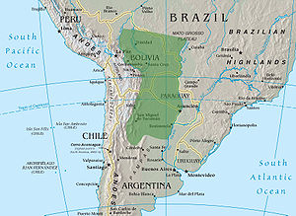
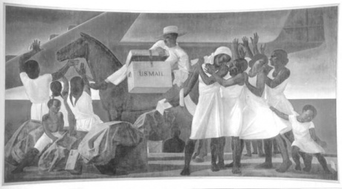
Економічна криза
Тяжким випробуванням для Латинської Америки стала економічна криза 1929-1933 рр., скоротила попит на сировину (головну статтю регіонального експорту). Це тяжко позначилося на всіх секторах господарства: згорталося виробництво, банкрутували банки, тисячі працівників залишилися без засобів до існування.

